Slide 1
Executor的学习笔记
赵倍勇的简单分享

Slide 2
Executor是什么
目录
为什么用Executor
PAGE DIRECTORY
用Executor
注意的点

Slide 3

01
Executor是什么

Slide 4
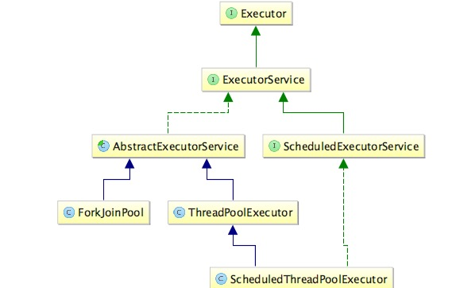
javaSE5 提供java.util.concurrent包中的执行器（Executor）用来简化并发编程
Executor主要包含三个部分：
任务
任务的执行
异步计算的结果
Notes:
任务的执行：包括Executor框架的核心接口Executor以及其子接口ExecutorService。
在Executor框架中有两个关键类ThreadPoolExecutor和ScheduledThreadPoolExecutor实现了ExecutorService接口。
异步计算的结果：包括接口Future和其实现类FutureTask
ThreadPoolExecutor线程池的核心实现类，用来执行被提交的任务
ScheduledThreadPoolExecutor是ThreadPoolExecutor的子类且实现了ScheduledExecutorService接口，它支持定时，周期性的执行任务
包括Runnable和Callable，其中Runnable表示一个可以异步执行的任务，而Callable表示一个会产生结果的任务

Slide 5


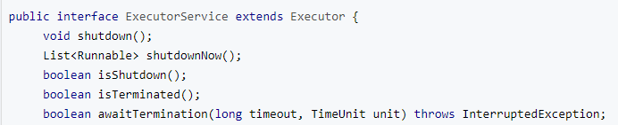
Executor是顶级接口，里面只有一个方法：
ExecutorService是Executor扩展用来管理Executor服务生命周期的
Notes:
ExecutorService有三种状态: running（运行）, shuting down（关闭）, terminated（已终止）

Slide 6
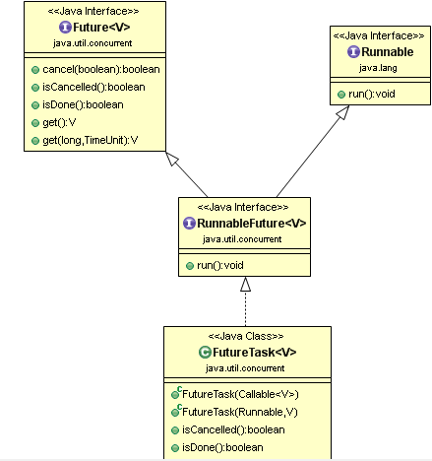
Executor机制总结：
创建一个线程池，
提交任务并等待获取执行结果
Notes:
Future：Executor 提交的任务的计算状态与结果
FutureTask类间接实现了Future接口，它用来表示异步计算的结果

Slide 7
02
为什么用Executor

Slide 8
使用new Thread()创建线程的坏处：
1：每次new Thread()消耗性能
2 : 创建的线程缺乏管理，可无限创建
3：不利于扩展，比如如定时执行、周期执行、线程中断
使用Executor框架来创建线程的好处：
1：节省了线程资源
2 : 将线程任务的提交和执行解耦。
3：Executor机制对线程的操作更加丰富。
4： 避免this逃逸问题。
5： 经过封装，调用者可直接从提交的地方就可以等待获取执行结果
Notes:
线程池来管理线程的创建与销毁，有效的节省了资源(线程池可以重用线程)
Executor基于生产者—消费者模型，，它提供了一个标准的方法，将任务的提交和执行过程解耦(分离开来)，用Runnable来表示任务。提交任务的操作相当于生产者，执行任务的线程相当于消费者。要执行任务的人只需把Task描述清楚，然后提交即可。这个Task是怎么被执行的，被谁执行的，什么时候执行的，提交的人就不用关心了。
this逃逸：是指在构造函数返回之前其他线程就持有该对象的引用. 调用尚未构造完全的对象的方法
this逃逸问题——如果我们在构造器中启动一个线程，因为另一个任务可能会在构造器结束之前开始执行，此时可能会访问到初始化了一半的对象。
使用executor不会在构造函数中启用一个线程

Slide 9
03
用Executor
Notes:
任务是怎么被执行的？是谁执行的？如何做到在调用的时候只有等待执行结束才能get到结果

Slide 10
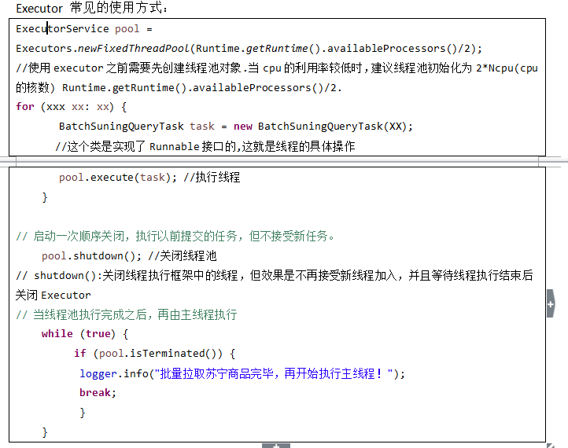

Slide 11
采用工具类Executors的静态方法生成线程池
常用的4种线程池：
1：public static ExecutorService newFixedThreadPool(int nThreads)：
2：public static ExecutorService newCachedThreadPool()
3：public static ExecutorService newSingleThreadExecutor()
4：public static ScheduledExecutorService newScheduledThreadPool(int corePoolSize)
Notes:
newFixedThreadPool 可重用固定数目线程的线程池
newCachedThreadPool 可缓存的线程池
newSingleThreadExecutor 单线程化的Executor：只有一个运行线程的线程池，就他的核心线程数和最大线程数都是1
newScheduledThreadPool 支持定时及周期性的任务执行的线程池

Slide 12

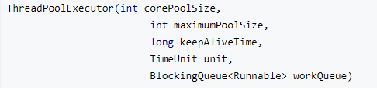

ThreadPoolExecutor是线程池的核心实现
ThreadPoolExecutor有两个最重要的集合属性
Notes:
corePoolSize ：线程池中的核心线程数
maximumPoolSize ：线程池中允许的最大线程数
keepAliveTime ：线程空闲时的存活时间
unit ：keep：用来保存等待被执行的任务AliveTime的单位
workQueue 的阻塞队列

Slide 13
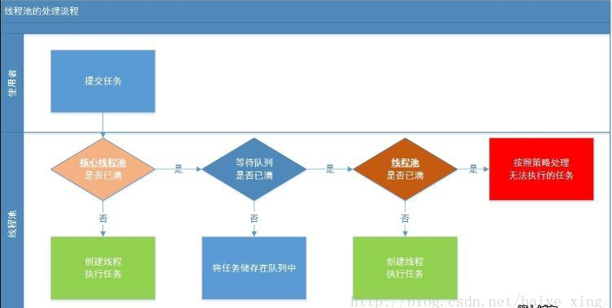
pool.execute() 需要解决
线程池什么时候创建新的作业线程来处理任务？什么时候只接收任务不创建作业线程？另外什么时候拒绝任务？
Notes:
线程池新建线程的时候，如果当前线程总数小于corePoolSize(线程池的构造函数的参数)，则新建的是核心线程，如果超过corePoolSize，则新建的是非核心线程
当提交一个任务时，线程池创建一个新线程执行任务，直到当前线程数等于corePoolSize；如果当前线程数为corePoolSize，继续提交的任务被保存到阻塞队列中，等待被行；
如果当前阻塞队列满了，判断是否达到最大线程数，若没有，则创建新的线程执行任务，否则进行拒绝策略。但如果使用了无界的任务队列maximumPoolSize参数就没用了。
核心线程默认情况下会一直存活在线程池中

Slide 14
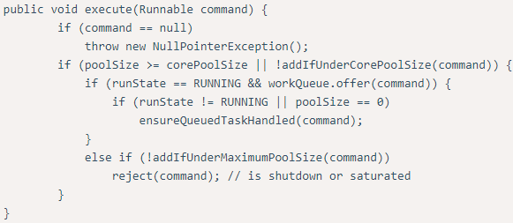
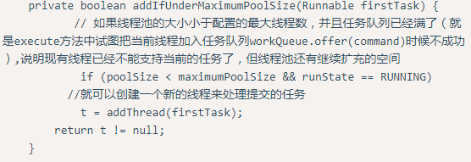

Slide 15
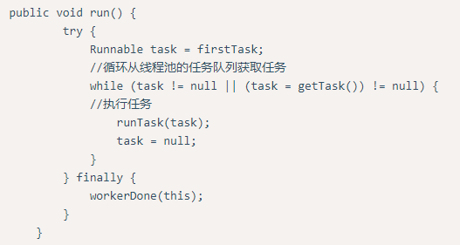

执行
线程池里的Worker(内部类)是怎么工作的，Task到底是不是在这些工作线程中执行的，
提交的任务是由Worker工作线程执行
Notes:
ThreadPoolExecutor有一个HashSet<Worker> workers的集合，存储的就是线程池的工作队列的集合，队列的对象是Worker类型的工作线程，是ThreadPoolExecutor的一个内部类，实现了Runnable接口：

Slide 16

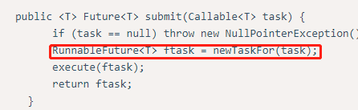


Future接收线程返回值
作用：在多个线程中传递状态和结果
Submit传入的参数都被封装成了FutureTask类型来execute的
FutureTask的run方法中调用其内部类Sync的innerRun方法来执行封装的具体任务，并把任务的执行结果返回给FutureTask的result变量。
Notes:
Future对象可以阻塞线程直到运行完毕（获取结果，如果有的话），也可以取消任务执行，当然也能够检测任务是否被取消或者是否执行完毕。
线程池Executor是异步的执行任务，因此任何时刻不能够直接获取提交的任务的状态。这些任务有可能已经完成，也有可能正在执行或者还在排队等待执行。因此关闭线程池可能出现一下几种情况：
平缓关闭：已经启动的任务全部执行完毕，同时不再接受新的任务。
立即关闭：取消所有正在执行和未执行的任务。

Slide 17
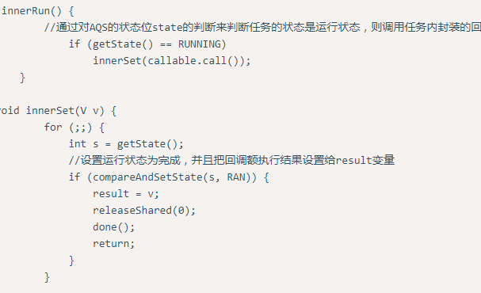

Slide 18

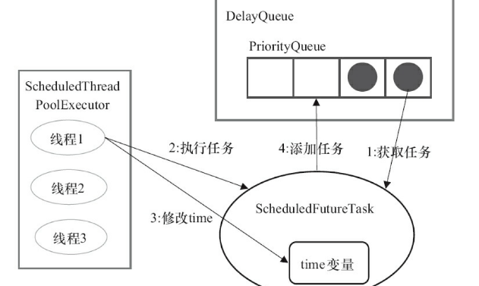
使用Executor完成的定时任务和周期任务
执行周期任务
的步骤
Notes:
线程1从DelayQueue中获取已到期的ScheduledFutureTask（DelayQueue.take()）。到期任务指ScheduledFutureTask的time大于等于当前时间
线程1执行这个ScheduledFutureTask
修改ScheduledFutureTask的time变量为下次将要被执行的时间
把这个修改time之后的ScheduledFutureTask放回DelayQueue中

Slide 19
04
需要注意的点

Slide 20

1： ExecutorService的shutdown()方法关闭线程执行框架中的线程，但效果是不再接受新线程加入，并且等待线程执行结束后关闭(并不是马上关闭)
2：Callable与Runnable之间的区别就是callable能够返回一个值且能抛出一个受检查的异常。Runnable可以通过Executors提供
API(Executors#callable)包装为Callable。
3： 控制线程池的大小，合理的利用资源。根据任务量的大小来决定线程池的大小
4： Executor机制实现的功能：创建一个线程池，提交任务并等待获取执行结果

Slide 21
谢谢大家，长安行天下
Notes:
预备知识点： 什么是线程，什么是进程， 线程的几种状态

